Slide 1
オブジェクト指向プログラミング （１３） インタフェース（１）
令和 元 年 ７ 月 １５日 （月）
情報・経営システム工学専攻 吉田

Slide 2
オブジェクト指向
基本技術（どのように部品を作るか）
クラス（、属性、メソッド）
private , public, protected
コンストラクタ、オーバーライド
カプセル化、継承、多態性（ポリモーフィズム）
応用技術（どのように部品を組み合わせるか）
継承と委譲
インタフェース
デザインパターン

Slide 3
インタフェースの重要性

Slide 4

複雑なシステム
！
あれ？うまく動かないぞ。何が悪いんだろう。。。？
システムの機能が増えるにつれて、システムは急速に複雑になり管理できなくなる。

Slide 5
高凝集、疎結合
？
？
？
？
？
？
？
？
？
どのシステムにも
「密接に結びついている部品」と「あまり結びついていない部品」
がある

Slide 6
サブシステムへの分割
システムの境界（インタフェース）を見つけて
システムを分割できれば、複雑度が減少する。
？
イ
ン
タ
フ
ェ
｜
ス
？
？
？
？
？
？
？
？

Slide 7
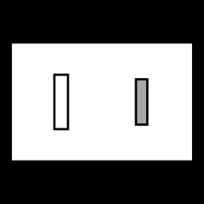

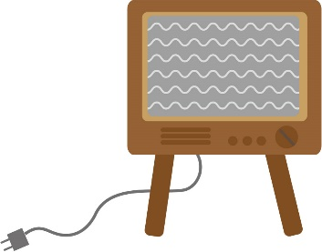
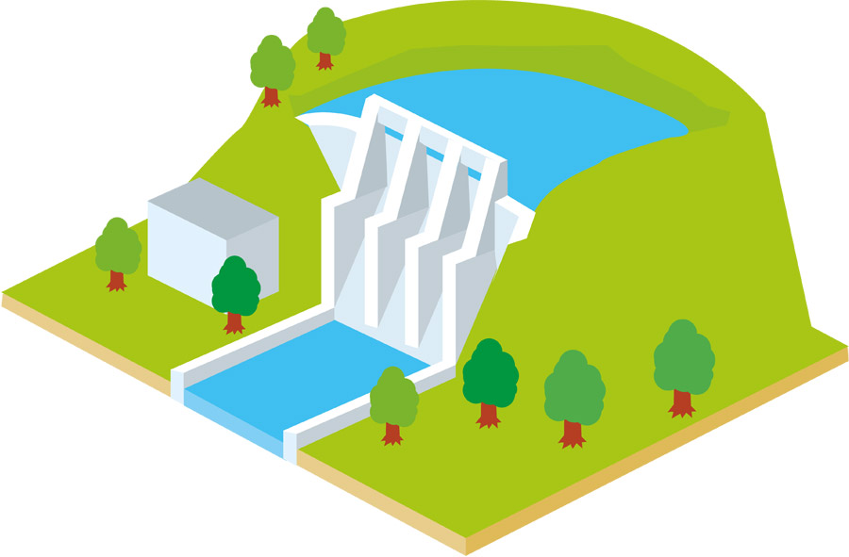
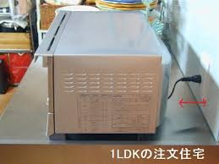
インタフェースによる分割
（独立性の向上）
コンセントの規格
コンセントに電力を供給する人
コンセントを使う人
コンセントに何が接続されるか
考えなくて良い。
どうやって電力が供給されるか
考えなくて良い
お互いに、コンセントの向こう側のことは考えなくて良い！

Slide 8
インタフェースによる分割
（独立性の向上）
Interface
public interface Friend｛
public String getAverage();
｝
この関数なら
実行できるよ！
この関数しか
呼び出さないよ！
public class Doraemon{
public String getAverage( ){
return “50点だったような。。。”;
};
}
public class Nobita{
Friend friend;
public void setFriend(Friend friend){
this.friend = friend;
}
public String getAverage(){
return friend.getAverage();
}
}
インタフェースにサービスを提供する人
インタフェースのサービスを使う人
だれがいつ何のために
その関数を呼び出すか考えなくて良い
だれがどういうふうに
その関数を実行するか考えなくて良い
お互いに、インタフェースの向こう側のことは考えなくて良い！

Slide 9
分割して統治せよ
複雑で大きなシステムを、
より単純で小さなサブシステムに分割して解決する
システムを分割できれば。。。
・システムはより理解しやすくなる
・・・・・・・・・・・・システムの構成、サブシステムの役割が明確になる
・システムはより柔軟になる
・・・・・・・・・・・サブシステムの交換が容易になり、独立性も高くなる
・システムはより確実に動作する
・・・・・・・・・・・・・・・・・・・・・・・・障害が発生しにくく、安全性も高くなる

Slide 10
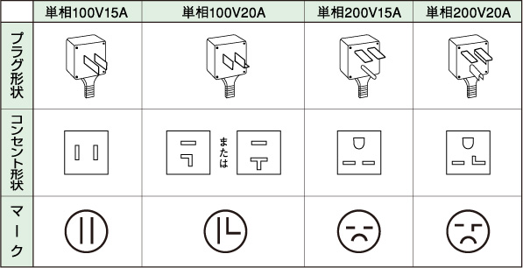
インタフェースによる分割 （安全性の向上）

Slide 11

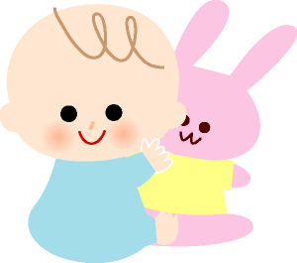


インタフェースによる分割 （安全性の向上）
dragon
fire
baby
player

Slide 12
インタフェースによる分割 （安全性の向上）
dragon
fire
baby
player
インタフェース
（規格）
インタフェースを明確にしておくことによって、
間違って接続してしまうことを回避できる。

Slide 13
インタフェースによる分割 （適切なインタフェースの重要性）
？
？
？
？
？
New
？
？
？
インタフェースを見極めれば、柔軟なシステムが構築できる

Slide 14
インタフェースによる分割 （適切なインタフェースの重要性）
！
？
？
！
？
？
！
？
ただし、ただ適当に「分ければ良い」というわけではない
間違った場所にインタフェースをつくると、機能の変更・更新が困難になる

Slide 15
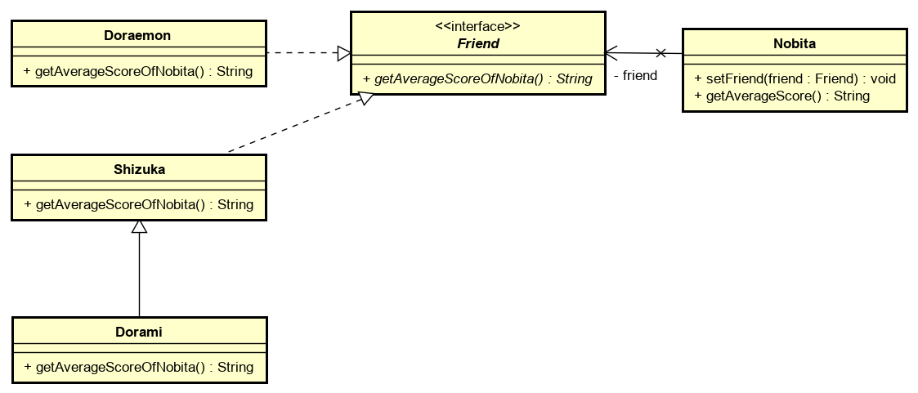
インタフェースによる分割 （適切なインタフェースの重要性）
s13_sample01
友達の条件（＝インタフェース（Friend））を明確にすることで友達を交換しやすくなった！
しかし「友達の条件」を変更すると、のび太君だけでなく全ての友達も影響を受けてしまう。
インタフェースはシステムの変わらない部分を表わす。
インタフェースを決めるには、「プログラミングの技術」＋αが必要

Slide 16
インタフェースの特徴
部品を交換できるようにする
間違った部品に交換できないようにする
間違った使い方をできないようにする

Slide 17
クラスとインタフェース
「変化しないもの」と「変化するもの」
「変化しないもの」 ➔ インタフェース
「変化するもの」 ➔ クラス
注意点
クラスを交換するのは容易。
インタフェースの変更は困難。 インタフェースを変更すると、 関連する全てのクラスを修正しなければならない。
何かを交換できるようにする
何かを交換できないようにする

Slide 18
システムを構築するために
複雑な問題を、より簡単な問題へ分割する。 プログラミングだけではなく 様々な処理の分析にも適用可能。
「変化しないもの」と「変化するもの」を見極める。
そのために必要なもの
（１）対象となる分野の知識と経験
（２）オブジェクト指向に関する知識と経験

Slide 19
インタフェースの記述

Slide 20
DogとCat
親
public class Animal {
public String cry() {
return “”;
}
}
子
子
public class Dog extends Animal{
public String cry(){
return “わんわん”;
}
}
public class Cat extends Animal{
public String cry(){
return “にゃんにゃん”;
}
}

Slide 21
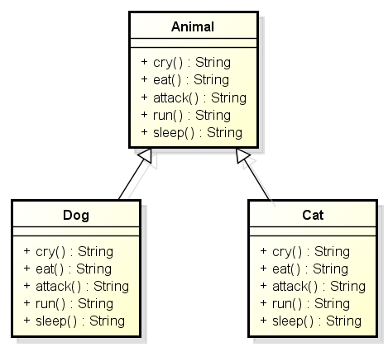
「クラス」を使った場合
s13_sample021

Slide 22
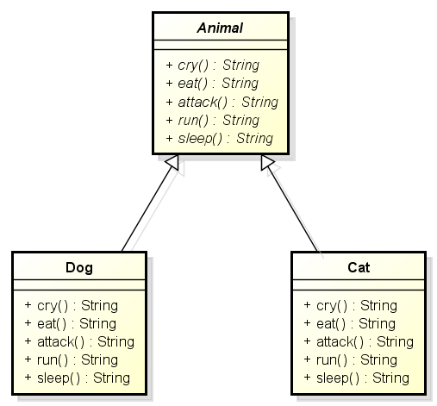
「抽象クラス」を使った場合
s13_sample022

Slide 23
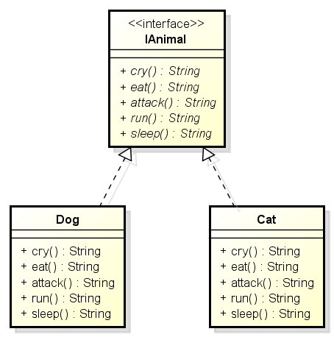
「Ｉｎｔｅｒｆａｃｅ」を使った場合
s13_sample023

Slide 24
インタフェースの例
店員とのインタフェース
・お金を支払う
・商品をもらう
Ｉｎｔｅｒｆａｃｅ IUser{ public void payMoney(int money); public Item getItem();
}

Slide 25
インタフェースとクラス
インタフェース
部品が持つ機能（メソッド）のみを定義したもの
「その部品がどういう機能を持つか」を示す
「その機能をどうやって実現するか」は示さない
クラス
部品そのものを定義したもの
「機能をどうやって実現するか」を具体的に示す

